Slide 1
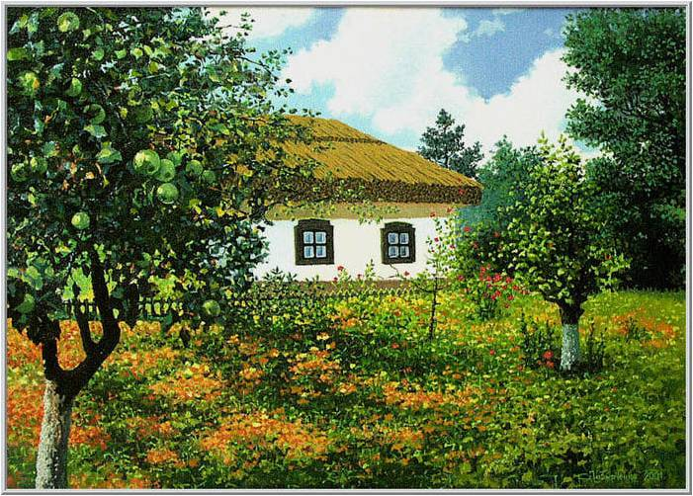
6 | 11 | 23 | 11 | 18 | 22 | 23 | 3 | 19

Slide 2
А 1 | Б 2 | В 3 | Г 4 | Г 5 | Д 6 | Е 7 | Є 8 | Ж 9
З 10 | И 11 | І 12 | Ї 13 | Й 14 | К 15 | Л 16 | М 17 | Н 18
О 19 | П 20 | Р 21 | С 22 | Т 23 | У 24 | Ф 25 | Х 26 | Ц 27
Ч 28 | Ш 29 | Щ 30 | Ь 31 | Ю 32 | Я 33

Slide 3
“У бур’янах” С. Васильченка-
один з найкращих художніх
творів про дитинство
Тараса Шевченка

Slide 4
Мета уроку:
- ознайомити учнів з дитинством Т.Шевченка;
- схарактеризувати риси характеру майбутнього поета;
- розвивати зв’язне мовлення учнів, їх акторські задатки, навички характеристики образу на основі прочитаного тексту

Slide 5
Домашнє завдання :
підготувати виразне читання творів
Т. Шевченка, вміщених у підручнику

